Slide 1
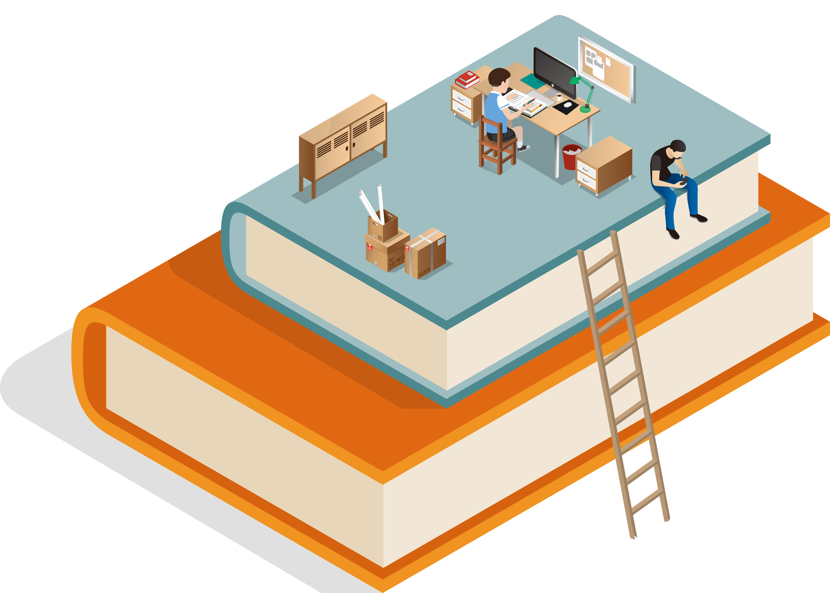
第3节 测量：长度和时间
第一课时
沪教版（2024）八年级上册

Slide 2
本节要点
1. 能完成“用刻度尺测量长度，用表测量时间”的实验，能估测长度和时间，有减小实验误差的意识；
2. 能体会古人在测量长度和时间方面的智慧。

Slide 3
素养提升
知道在科学测量中不可避免地存在误差，能在实验操作中尽量减小误差，能一丝不苟地进行实验，实事求是地记录数据。

Slide 4
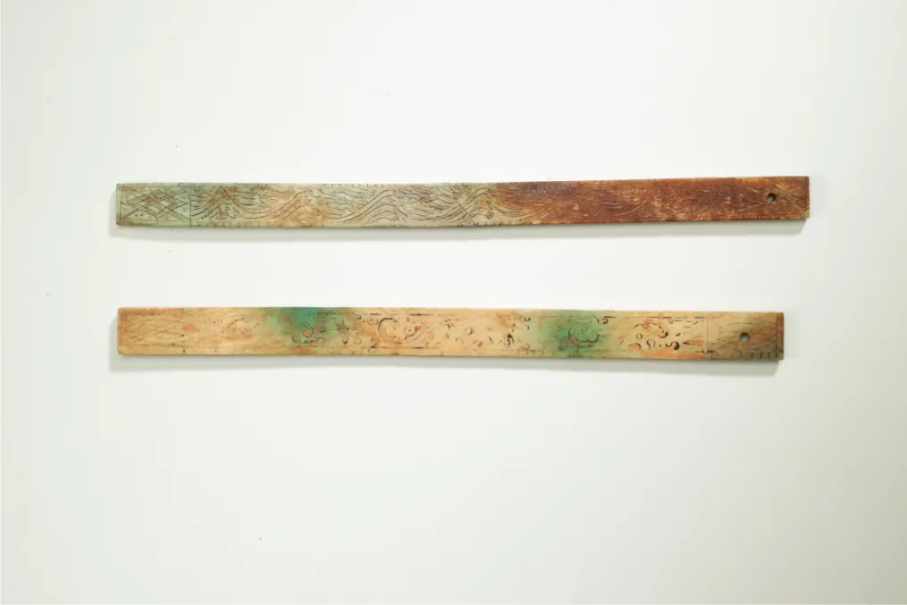
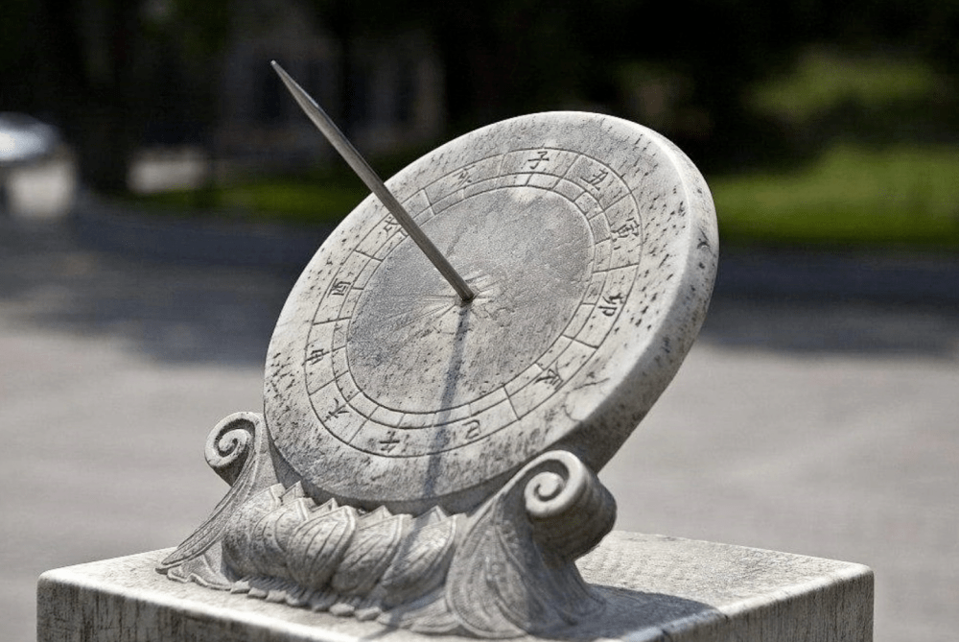
课程导入
在生产生活和科学研究中，经常需要进行测量。长度和时间的测量是物理学中两种基本的测量。

Slide 5
课程导入
同学们可以相互目测对方的臂展(两臂侧向最大限度地水平伸展时，两中指指尖间的直线距离)与身高的大小关系。
有些时候仅凭眼睛感觉去判断，
不一定正确，更谈不上准确。
要作出准确的判断，需要借助测量工具进行测量；为了交流方便，需要建立统一的测量单位。

Slide 6
课程讲授
长度的单位及测量工具
测量
测量就是将待测量与一个公认的标准量进行比较，这个公认的标准量叫做单位。
1960年，国际上通过了一套统一的测量单位，叫国际单位制。简称SI。国际单位制的单位是大多数国家（包括我国）的法定计量单位。

Slide 7
课程讲授
长度的单位及测量工具
长度的单位
1. 在SI中，长度的基本单位是米，符号为m。
1983年，国际计量大会规定：光在真空中$$\frac{1}{299792458}s$$内所经过路程的长度定义为1m。
2. 其它常见的长度单位及符号。
千米
米
分米
厘米
毫米
微米
纳米
km
m
dm
cm
mm
μm
nm

Slide 8
课程讲授
长度的单位及测量工具
长度的单位
3. 长度的单位换算:
1 km=1 000 m=10³ m 1 dm=0.1 m=10⁻¹ m
1 cm= 0.01 m=10⁻² m 1 mm=0.001 m=10⁻³ m
1 μm=0.000 001 m=10⁻⁶ m 1 nm=0.000 000 001 m=10⁻⁹ m
为方便表示很大或很小的数，人们常采用科学记数法。
例如，把1000记为1×10³,把0.01记为1×10⁻²。

Slide 9
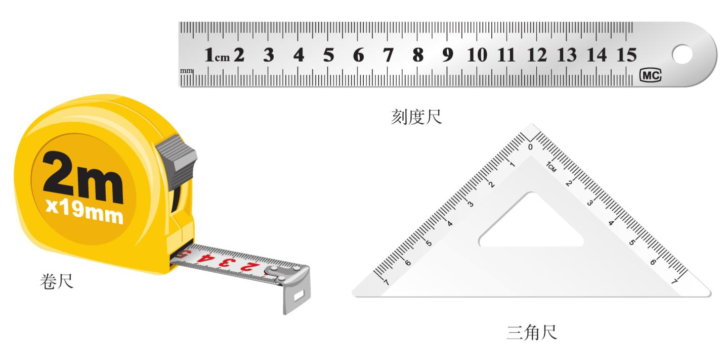
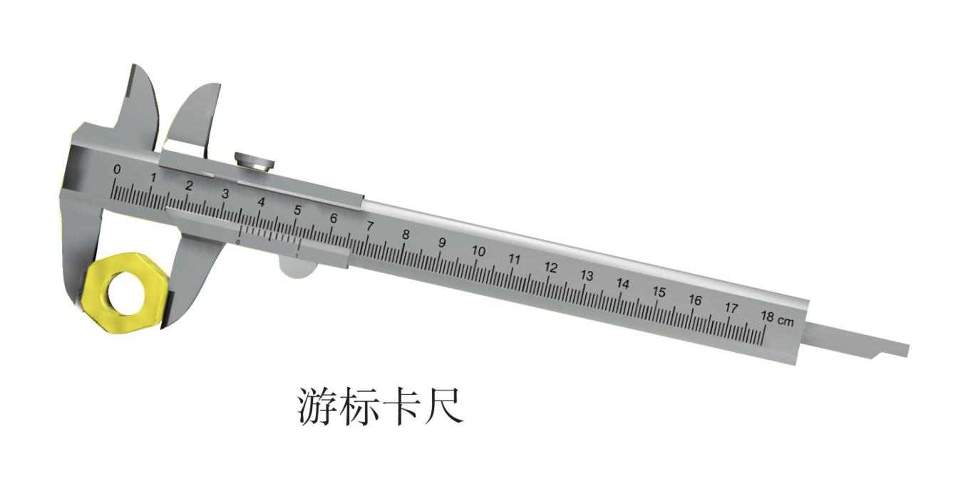
课程讲授
长度的单位及测量工具
长度的测量工具
为了精确测量长度，人们设计、制造了各种测量长度的工具。常用的工具有直尺、卷尺、游标卡尺等。
刻度尺是测量长度的常用工具

Slide 10
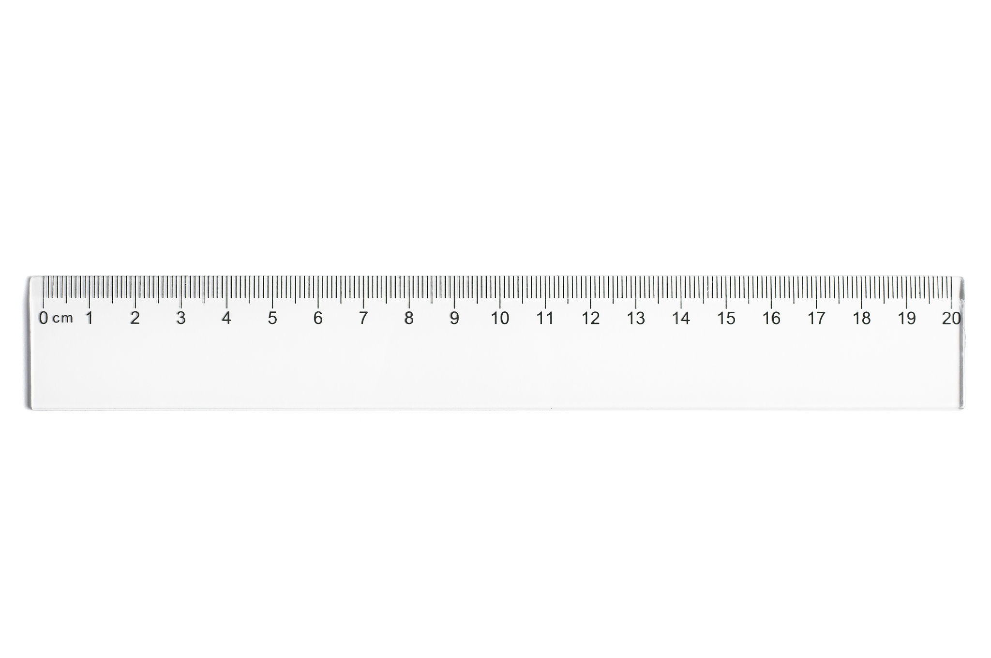
课程讲授
长度的单位及测量工具
长度的测量工具
单位
分度值1mm
零刻度线
量程:0~20cm
1. 零刻度线：刻度尺的起始刻度线。
2. 分度值：测量工具的最小刻度值叫分度值。它决定测量的精确程度，分度值越小测量结果越精确。
3. 量程：测量工具所能测量的范围。

Slide 11
课程讲授
长度的测量
实验：长度的测量
当精确度要求不高时，可以借助自然现象或身边的物品进行估测。
成年人走两步的距离大约为1.5m
课桌的高度约为0.75m

Slide 12
课程讲授
长度的测量
实验：长度的测量
实验目的：
1.学会使用刻度尺测量长度。
2.用刻度尺测量物理课本的长和宽。
实验器材：
刻度尺、物理课本

Slide 13
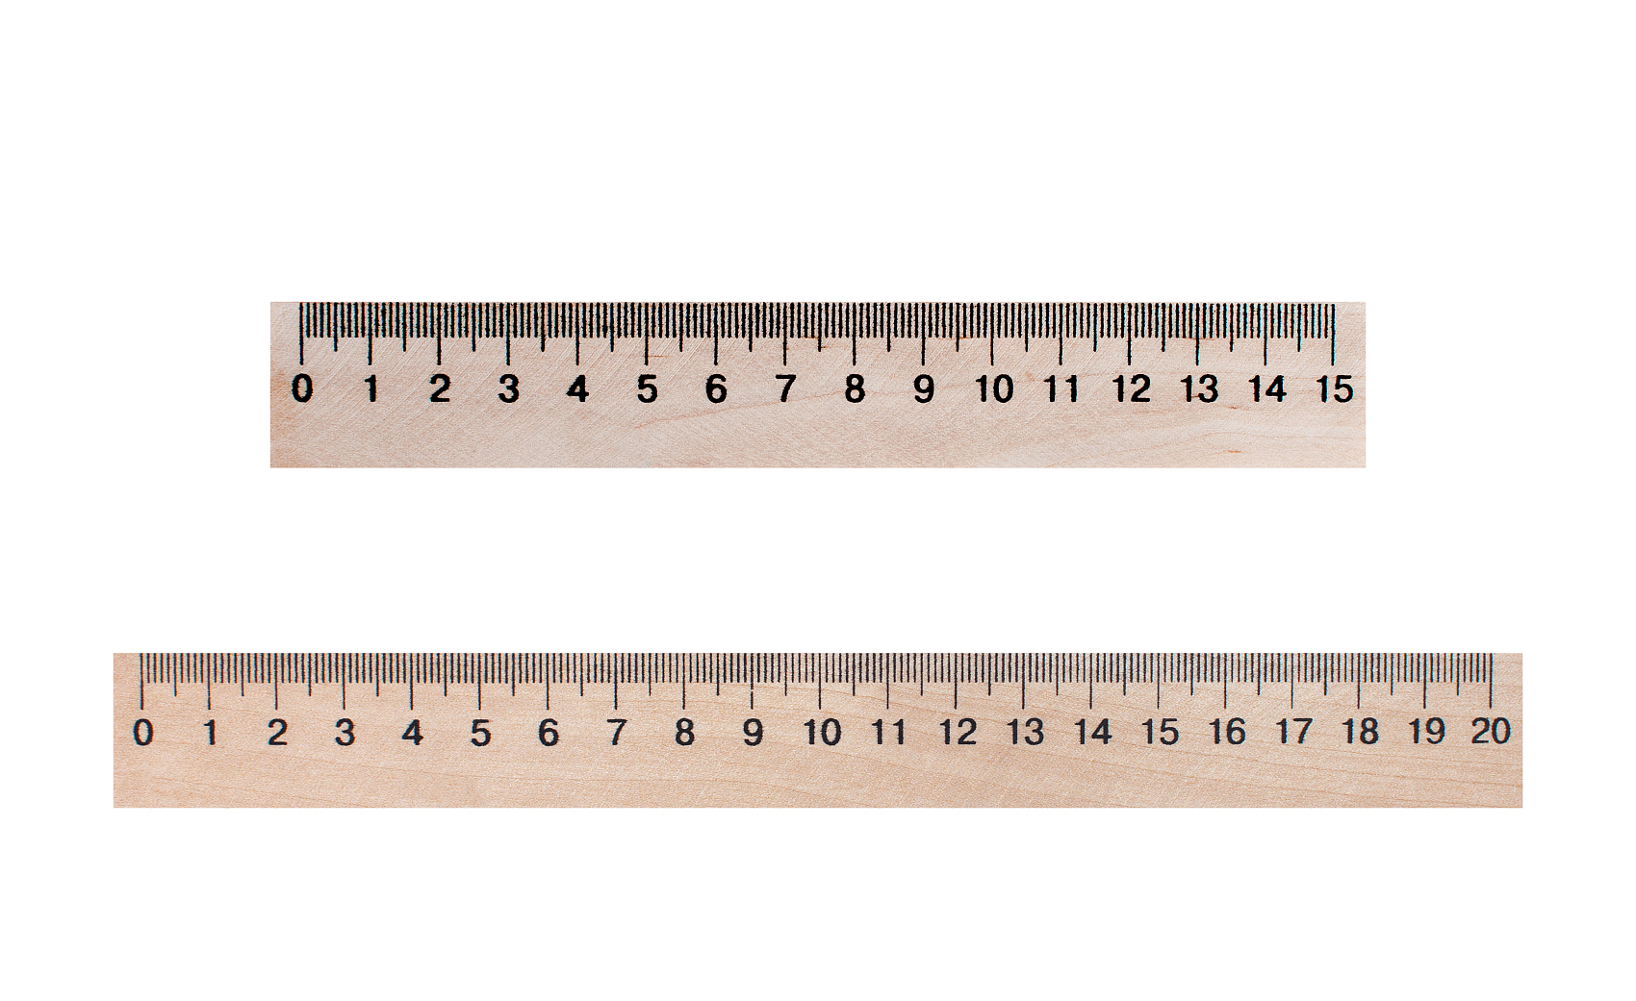
课程讲授
长度的测量
实验：长度的测量
实验步骤：
1. 观察刻度尺：了解使用的刻度尺的零刻度线、分度值和量程。
①看量程：所选取的刻度尺的量程应尽量大于被测物体的长度。
②看分度值：根据测量精确度的要求，选择合适分度值的刻度尺。

Slide 14
课程讲授
长度的测量
实验：长度的测量
实验步骤：
2. 正确放置刻度尺：将刻度尺的
零刻度线与被测量物体的一端对齐，有刻度的一边要紧贴被测量物体，且与被测边保持平行。
0 cm 1 2 3 4 5 6 7 8 9 10
0 cm 1 2 3 4 5 6 7

Slide 15
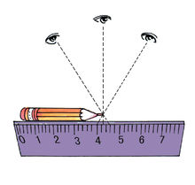
课程讲授
长度的测量
实验：长度的测量
实验步骤：
3. 读出被测量物体的长度：读数时，视线要与尺面垂直，注意估读到分度值的下一位，并注明测量单位。

Slide 16
课程讲授
长度的测量
实验：长度的测量
实验步骤：
3. 读出被测量物体的长度：读数时，视线要与尺面垂直，注意估读到分度值的下一位，并注明测量单位。
测量值： 5.8 5 cm
精确 估读 单位

Slide 17
课程讲授
长度的测量
实验：长度的测量
实验步骤：
4. 测量3次物理课本的长和宽，将测得的数据如实记入下表中。
测量对象 | 测量次数 |  |  | 平均值
 | 第1次 | 第2次 | 第3次
长 l /cm
宽 b/cm
这里为什么要多次测量取平均值呢？

Slide 18
课程讲授
测量误差
测量误差
1. 定义：由于客观或主观因素，测量值和真实值之间总存在一定的偏差，这种偏差称为测量误差。
2. 误差的来源 (测量工具、测量方法、测量者）：
（1）测量时，要用眼睛估读出最小刻度值的下一位数字，是估读就不可能非常准确。
（2）仪器本身准确度不足。
（3）环境温度、湿度等不同引起的不准。

Slide 19
课程讲授
测量误差
测量误差
3. 注意事项
（1）误差是不可避免的，误差不可能消除，只能尽量的减小。
（2）减小误差的办法:
①多次测量取平均值。
②使用精密的测量工具。
③改进测量方法。
（3）误差不是错误：测量错误是由于不遵守仪器的使用规则、读数时粗心造成的，是不应该发生的，是能够避免的。

Slide 20
课程讲授
测量误差
拓展一步
为了科学反映测量结果，往往需要将其用有效数字表示出来。前面铅笔长度的测量结果为5.85 cm,数据的前两位是可靠数字，最后一位是估读数字。估读数字尽管不可靠，但有参考价值，需要保留。人们把测量结果中能反映被测量大小的带有一位估读数字的全部数字称为有效数字。
在科学测量中，测量者不可避免会受到一些干扰因素的影响，致使测量值偏大或偏小。为了减小误差，通常进行多次测量，取多个测量值的平均值作为测量结果。

Slide 21
课程讲授
小结
基本单位：米（m）
长度及长度的测量
长度的单位
常用单位：km、dm、cm、mm等
测量工具
刻度尺
实验目的
长度的测量
实验器材
实验步骤
测量误差

Slide 22
习题练习
1. 请给下列长度填上合适的单位。
(1)某同学的身高是165 ;
(2)一支铅笔的长度是1.8 ;
(3)一元硬币的厚度约为1.9 ;
(4)某间教室的高度约为3.1 。
cm
dm
mm
m

Slide 23
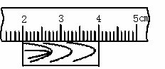
习题练习
2. 如图所示，木块的长度为 cm
2.00

Slide 24
习题练习
3. 测量1枚硬币厚度，为了减小误差，下列方法中能减小估读误差最佳的是（ ）
A. 用刻度仔细地测量硬币厚度
B. 用刻度尺多次测量求平均值
C. 用刻度尺测量10枚硬币叠加起来总厚度，再除以10，求出
1枚硬币的厚度
D. 刻度尺分别测量10枚硬币厚度，然后求平均值
C

Slide 25
习题练习
4. 请判断下列关于误差的说法是否正确，并说明理由。
(1)误差就是错误，可以通过努力避免误差；
(2)使用更精密的测量工具，可以减小误差；
(3)同一物理量，多次测量取平均值不能减小误差；
(4)改进测量方法，可以减小误差。
答：（1）不正确，因为误差不是错误，是无法避免的；
（2）正确，使用更精密的测量工具可以减小误差；
（3）不正确，因为多次测量取平均值可以减小误差；
（4）正确，改进测量方法，可以减小误差。

